Slide 1
2024.03

Slide 2
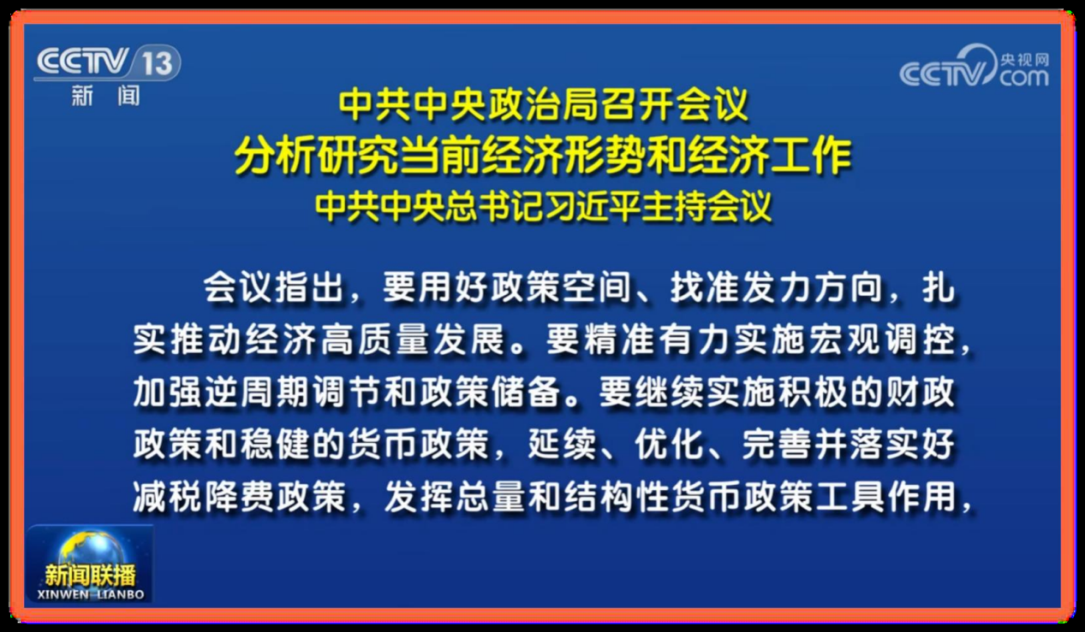
2023年7月24日习近平总书记在中共中央政治局会议上指出，要继续实施积极的财政政策和稳健的货币政策，延续、优化、完善并落实好减税降费政策，发挥总量和结构性货币政策工具作用，大力支持科技创新、实体经济和中小微企业发展。

Slide 3
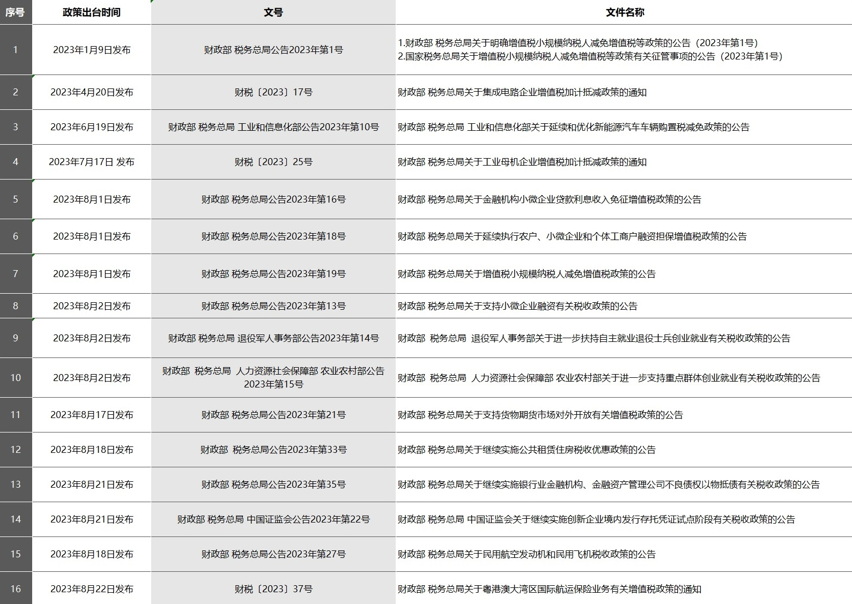
截止目前，已出台32份货物劳务税方面政策文件，其中增值税29份，车购税2份，消费税1份。

Slide 4
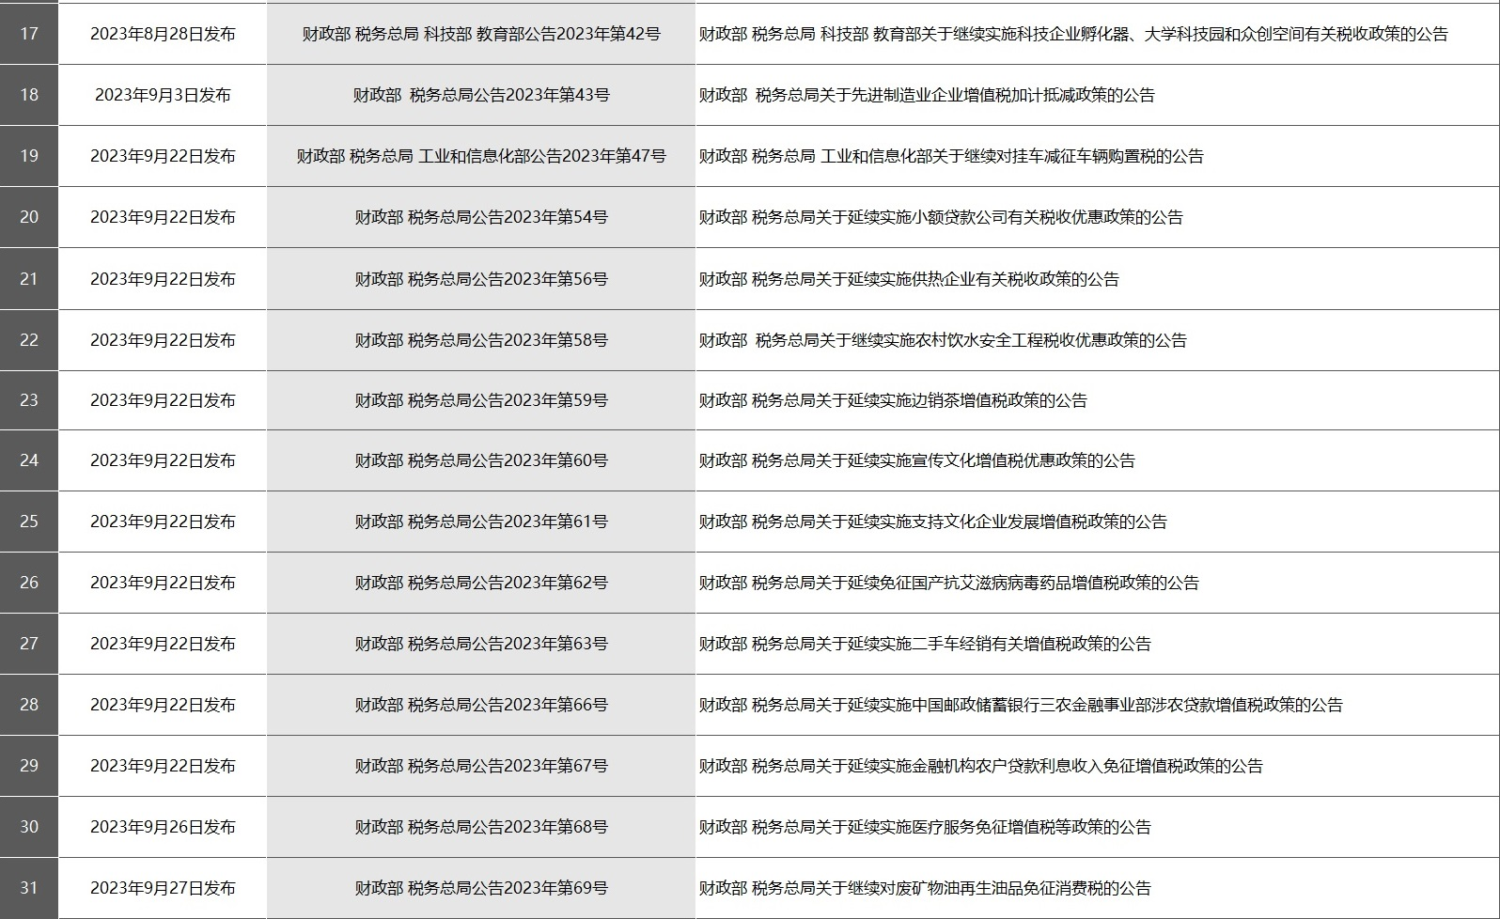

Slide 5
政策一 小规模纳税人减免税优惠政策
1.增值税小规模纳税人免征增值税
政策要点：
自2023年1月1日至2027年12月31日，对月销售额 10万元以下 (含本数) 的增值税小规模纳税人免征增值税。
政策文件：
1.《财政部 税务总局关于明确增值税小规模纳税人减免增值税等政策的公告》 (2023年第1号)
2.《国家税务总局关于增值税小规模纳税人减免增值税等政策有关征管事项的公告》 (2023年第1号)
3.《财政部 税务总局关于增值税小规模纳税人减免增值税政策的公告》 (2023年第19号)

Slide 6
小规模纳税人免税政策演变一览表（税基式减免）
序号 | 文件号 | 优惠执行期 | 月（季）销售额
1 | 财税〔2013〕52号 | 2013.8.1起 | 2万元
2 | 财税〔2014〕71号 | 2014.10.1—2015.12.31 | 2万元—3万元
3 | 财税〔2015〕96号 | 2016.1.1—2017.12.31 | 2万元—3万元
4 | 财税〔2017〕76号 | 2018.1.1—2020.12.31 | 2万元—3万元
5 | 财税〔2019〕13号 | 2019.1.1—2021.12.31 | 10万元（30万元）
6 | 财政部、税务总局公告2021年第11号 | 2021.4.1—2022.12.31 | 15万元（45万元）
7 | 财政部、税务总局公告2023年第1号 | 2023.1.1—2023.12.31 | 10万元（30万元）
8 | 财政部、税务总局公告2023年第19号 | 2024.1.1—2027.12.31 | 10万元（30万元）

Slide 7
2.增值税小规模纳税人适用3%征收率的应税销售收入减按1%征收增值税政策
政策要点：
自2023年1月1日至2027年12月31日，增值税小规模纳税人适用3%征收率的应税销售收入，减按1%征收率征收增值税;适用3%预征率的预缴增值税项目，减按1%预征率预缴增值税。
政策文件：
1.《财政部 税务总局关于明确增值税小规模纳税人减免增值税等政策的公告》 (2023年第1号)
2.《国家税务总局关于增值税小规模纳税人减免增值税等政策有关征管事项的公告》 (2023年第1号)
3.《财政部 税务总局关于增值税小规模纳税人减免增值税政策的公告》 (2023年第19号)

Slide 8
小规模纳税人3%减按1%演变一览表（税率式减免）
序号 | 文件号 | 优惠执行期 | 摘要
1 | 财政部 税务总局公告2020年第13号 | 2020.3.1—5.31 | 3%减按1%征收
2 | 财政部 税务总局公告2020年第24号 | 延至2020.12.31 | 3%减按1%征收
3 | 财政部 税务总局公告2021年第7号 | 延至2021.12.31 | 3%减按1%征收
4 | 财政部 税务总局公告2022年第15号 | 延至2022.3.31 | 3%减按1%征收
5 | 财政部 税务总局公告2022年第15号 | 2022.4.1—2022.12.31 | 3%的免征
6 | 财政部 税务总局公告2023年第1号 | 2023.1.1—2023.12.31 | 3%减按1%征收
7 | 财政部 税务总局公告2023年第19号 | 2024.1.1—2027.12.31 | 3%减按1%征收
.

Slide 9
放弃免税权
小规模纳税人可以根据实际经营情况和下游企业抵扣要求，对自己取得的应税销售收入，选择是否享受增值税减免税政策。
总局即问即答
【问题】我是个体工商户，属于按季申报的增值税小规模纳税人，2023年三季度预计销售收入为25万元。请问我是否可以根据客户要求，就部分业务放弃免税，开具1%或3%征收率的增值税专用发票？
答：根据《国家税务总局关于增值税小规模纳税人减免增值税等政策有关征管事项的公告》（2023年第1号）第四条、第五条有关规定，小规模纳税人适用月销售额10万元以下免征增值税政策，可就该笔销售收入选择放弃免税并开具增值税专用发票；小规模纳税人适用3%征收率销售收入减按1%征收率征收增值税政策的，可就该笔销售收入选择放弃减税并开具增值税专用发票。
您可以根据实际经营需要，就部分业务放弃上述减免税政策，按照1%或者3%征收率计算缴纳增值税，并开具相应征收率的增值税专用发票。

Slide 10
注意要点：
1.可以选择部分项目或收入免税。小规模纳税人可以对自己取得的应税销售收入，部分享受免税政策、部分放弃免税并开具增值税专用发票，不受财税〔2007〕127号文件第三条规定的限制，即不得选择某一免税项目或根据不同的销售对象选择部分货物、劳务放弃免税权。
2.不需要提供免税声明。小规模纳税人放弃增值税减免税政策无需按照财税〔2007〕127号文件规定提供书面声明材料并报主管税务机关备案，在开具3%等征收率发票时系统会记录纳税人未开具免税发票的原因。
3.不受36个月限制。按照增值税现行有关规定，纳税人对享有的减免税优惠放弃免税、减税后，36个月内不得再申请免税、减税。小规模纳税人放弃增值税减免税政策不受上述规定限制。

Slide 11
总局即问即答
【问题2】我是个体工商户，属于按季申报的增值税小规模纳税人。2023年8月5日，自行开具了1张征收率为3%的增值税专用发票，提供给下游客户用于抵扣进项税额，尚未申报纳税。请问对于这笔销售收入，如果我要享受减按1%征收增值税政策，是否必须追回已开具的征收率为3%的专用发票？
答：《财政部 税务总局关于增值税小规模纳税人减免增值税政策的公告》（2023年第19号）第二条规定，增值税小规模纳税人适用3%征收率的应税销售收入，减按1%征收率征收增值税。
您取得适用3%征收率的应税销售收入，可以享受减按1%征收率征收增值税政策。但增值税专用发票具有抵扣功能，您已向购买方开具3%征收率的增值税专用发票，应在增值税专用发票全部联次追回予以作废或者按规定开具红字专用发票后，方可就此笔业务适用减征增值税政策。否则，需要就已开具增值税专用发票的应税销售收入按3%征收率申报缴纳增值税。

Slide 12
【问题4】我是一家餐饮公司，为按月申报的增值税小规模纳税人，2023年8月25日为客户开具了2万元的3%征收率增值税普通发票。8月实际月销售额为15万元，均为3%征收率的销售收入，我公司客户为个人，无法收回已开具发票，请问我公司还能够享受3%征收率销售收入减按1%征收率征收增值税政策吗？
答：《财政部 税务总局关于增值税小规模纳税人减免增值税政策的公告》（2023年第19号）第二条规定，增值税小规模纳税人适用3%征收率的应税销售收入，减按1%征收率征收增值税。
您3%征收率的销售收入15万元，可以在申报纳税时直接进行减税申报，享受3%征收率销售收入减按1%征收率征收增值税政策。为减轻您的办税负担，无需对已开具的3%征收率的增值税普通发票进行作废或换开。但需要注意的是，按照《中华人民共和国发票管理办法》等相关规定，纳税人应如实开具发票。《国家税务总局关于增值税小规模纳税人减免增值税等政策有关征管事项的公告》（2023年第1号）第五条规定，小规模纳税人取得应税销售收入，适用减按1%征收率征收增值税政策的，应按照1%征收率开具增值税发票。因此，今后您享受3%征收率销售收入减按1%征收率征收增值税政策时，如需开具增值税普通发票，应按照1%征收率开具。

Slide 13
政策二：增值税加计抵减政策
政策文件：
1.《关于明确增值税小规模纳税人减免增值税等政策的公告》（财政部 税务总局公告2023年第1号）
2.《国家税务总局关于增值税小规模纳税人减免增值税等政策有关征管事项的公告》（国家税务总局公告2023年第1号）
3.《财政部 税务总局关于集成电路企业增值税加计抵减政策的通知》（财税〔2023〕17号）
4.《财政部 税务总局关于工业母机企业增值税加计抵减政策的通知》（财税〔2023〕25号）
5.《财政部 税务总局关于先进制造业企业增值税加计抵减政策的公告》（财政部 税务总局公告2023年第43号）

Slide 14
政策要点：
1. 自2023年1月1日至2023年12月31日，增值税加计抵减政策按照以下规定执行：
(1) 允许生产性服务业纳税人按照当期可抵扣进项税额加计5%抵减应纳税额。生产性服务业纳税人，是指提供邮政服务、电信服务、现代服务、生活服务取得的销售额占全部销售额的比重超过50%的纳税人。
(2)允许生活性服务业纳税人按照当期可抵扣进项税额加计10%抵减应纳税额。生活性服务业纳税人，是指提供生活服务取得的销售额占全部销售额的比重超过50%的纳税人。（政策已停止执行）
2. 自2023年1月1日至2027年12月31日，允许集成电路设计、生产、封测、装备、材料企业，按照当期可抵扣进项税额加计15%抵减应纳增值税税额。
3. 自2023年1月1日至2027年12月31日，对生产销售先进工业母机主机、关键功能部件、数控系统的增值税一般纳税人，允许按当期可抵扣进项税额加计15%抵减企业应纳增值税税额。
4.自2023年1月1日至2027年12月31日，允许先进制造业企业按照当期可抵扣进项税额加计5%抵减应纳增值税税额。

Slide 15
【享受条件】
1. 生产性服务业纳税人。提供邮政服务、电信服务、现代服务、生活服务（以下称四项服务）取得的销售额占全部销售额的比重超过50%的生产性服务业纳税人可以适用进项税额加计5%的加计抵减政策。四项服务的具体范围按照《销售服务、无形资产、不动产注释》（财税〔2016〕36号印发）执行。
2. 生活性服务业纳税人。提供生活服务取得的销售额占全部销售额的比重超过50%的生活性服务业纳税人可以适用进项税额加计10%的加计抵减政策。生活服务的具体范围按照《销售服务、无形资产、不动产注释》（财税〔2016〕36号印发）执行。
3.工业母机企业。生产销售先进工业母机主机、关键功能部件、数控系统等先进工业母机产品的增值税一般纳税人可以适用进项税额加计15%的加计抵减政策。先进工业母机产品是指符合财税〔2023〕52号附件《先进工业母机产品基本标准》规定的产品。

Slide 16
工业母机企业需同时符合以下条件：
（一）申请优惠政策的上一年度，企业具有劳动合同关系或劳务派遣、聘用关系的先进工业母机产品研究开发人员月平均人数占企业月平均职工总数的比例不低于15%；
（二）申请优惠政策的上一年度，研究开发费用总额占企业销售(营业)收入(主营业务收入与其他业务收入之和，下同)总额的比例不低于5%；
（三）申请优惠政策的上一年度，生产销售本通知规定的先进工业母机产品收入占企业销售(营业)收入总额的比例不低于60%，且企业收入总额不低于3000万元(含)。
对适用加计抵减政策的工业母机企业采取清单管理，具体适用条件、管理方式和企业清单由工业和信息化部会同财政部、税务总局等部门制定。

Slide 17
河北省工业和信息化厅 河北省财政厅发 国家税务总局河北省税务局关于转发2023年度享受增值税加计抵减政策的工业母机企业清单制定工作有关事项的通知
1.关键时间节点：
2023年10月10日前，申请列入清单的企业填报系统，并将相关材料报送各市工信部门；
10月15日前，各地工信部门将通过初核的企业名单及相关材料报送省工信厅；
11月20日后，企业可在从信息填报系统中查询是否列入清单。（工业和信息化部、财政部、税务总局进行联审并确认最终清单）
2.清单有效期内，如企业发生更名、分立、合并、重组以及主营业务重大变化等情况，应于完成变更登记之日起30日内向各市工信部门报告，各市工信部门于企业完成变更登记之日起45日内，将核实后的企业重大变化情况表和相关材料报送省工信厅。超过本条前述时间报送变更情况说明的，各市工信部门不予受理。
3.各地工信部门要会同财政、税务部门对清单内企业加强日常监管。在监管过程中，如发现企业存在以虚假信息获得减免税资格，应及时报送工信厅复核。
4.企业对所提供材料和数据的真实性负责。申报企业应签署承诺书，承诺申报出现失信行为的，有关部门将按照法律、法规和国家有关规定处理。

Slide 18
4.集成电路企业。集成电路设计、生产、封测、装备、材料企业。对适用加计抵减政策的集成电路企业采取清单管理，具体适用条件、管理方式和企业清单由工业和信息化部会同发展改革委、财政部、税务总局等部门制定。
河北省工业和信息化厅关于转发《关于2023年度享受增值税加计抵减政策的集成电路企业清单制定工作有关要求的通知》的通知
工信部联电子函〔2023〕228号

Slide 19
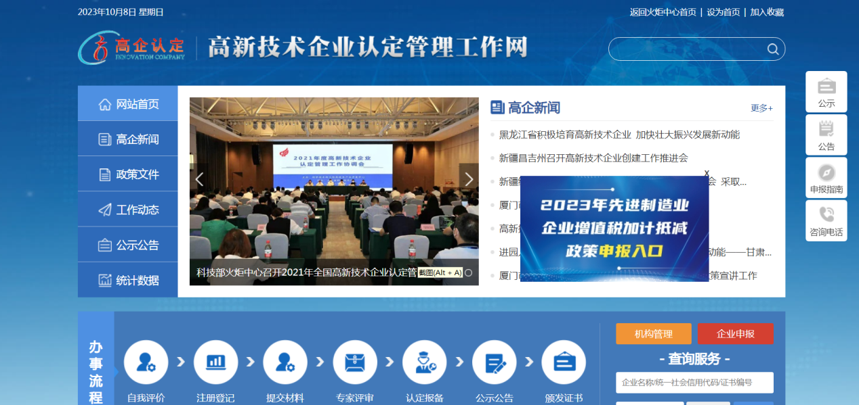
5.先进制造业企业。高新技术企业（含所属的非法人分支机构）中的制造业一般纳税人。高新技术企业是指按照《科技部 财政部 国家税务总局关于修订印发〈高新技术企业认定管理办法〉的通知》（国科发火〔2016〕32号）规定认定的高新技术企业。先进制造业企业具体名单，由各省、自治区、直辖市、计划单列市工业和信息化部门会同同级科技、财政、税务部门确定。

Slide 20
工业和信息化部办公厅关于2023年度享受增值税加计抵减政策的先进制造业企业名单制定工作有关事项的通知（工信厅财函〔2023〕267号）
1.进入名单的企业应同时符合以下条件：（一）企业为有效期内高新技术企业，在高新技术企业认定管理工作网（http://www.innocom.gov.cn/）上填报的“所属行业”属于《国民经济行业分类》（GB/T 4754—2017）中“制造业”门类（C门类）；（二）2023年1月1日至8月31日期间，企业从事制造业业务相应发生的销售额合计占全部销售额比重50%（不含）以上。
2.关键时间节点：
2023年10月12日前，企业申请；
10月17日前，地方工信部门将确定的名单推送同级税务部门，同时报送火炬高技术产业开发中心。
10月17日后，申报企业可于从信息填报系统中查询相关情况，在当期一并计提前期可计提但未计提的加计抵减额。未及时申报企业后续可继续申报，地方工信部门于每月底前将确定的名单推送同级税务部门，同时报送火炬高技术产业开发中心。
3.2023年新认定为高新技术企业并申请列入名单的，应于2024年3月31日前根据本通知第二条要求提交补充申报，由地方工信部门于2024年4月10日前形成补充名单推送同级税务部门，同时报送火炬高技术产业开发中心。补充申报企业可于2024年4月10日后从信息填报系统中查询相关情况，在当期一并计提前期可计提但未计提的加计抵减额。
4.名单采取“真实发生、自行判别、申报享受、相关资料留存备查”的申请方式，企业对所提供材料和数据的真实性负责。地方工信部门应对名单内企业加强日常监督管理，如发现存在不符合政策条件的企业，形成不再享受先进制造业企业增值税加计抵减政策名单，于次月1日前推送同级税务部门并报送火炬高技术产业开发中心，名单内企业自不符合政策条件之月起不再享受政策。

Slide 21
【注意事项】
1.纳税人确定适用加计抵减政策后，当年内不再调整，以后年度是否适用，根据上年度销售额计算确定。纳税人可计提但未计提的加计抵减额，可在确定适用加计抵减政策当期一并计提。因此，如果纳税人满足加计抵减条件，但因各种原因未及时计提加计抵减额，允许纳税人在以后的申报期补充计提加计抵减额。
2.注意三种不能计提加计抵减额的情形：
（1）按照现行规定不得从销项税额中抵扣的进项税额，不得计提加计抵减额；已计提加计抵减额的进项税额，按规定作进项税额转出的，应在进项税额转出当期，相应调减加计抵减额。
（2）纳税人出口货物劳务、发生跨境应税行为不适用加计抵减政策，其对应的进项税额不得计提加计抵减额。 纳税人兼营出口货物劳务、发生跨境应税行为且无法划分不得计提加计抵减额的进项税额，按照以下公式计算：
不得计提加计抵减额的进项税额＝当期无法划分的全部进项税额×当期出口货物劳务和发生跨境应税行为的销售额÷当期全部销售额
（3）集成电路企业外购芯片对应的进项税额不得计提加计抵减额。

Slide 22
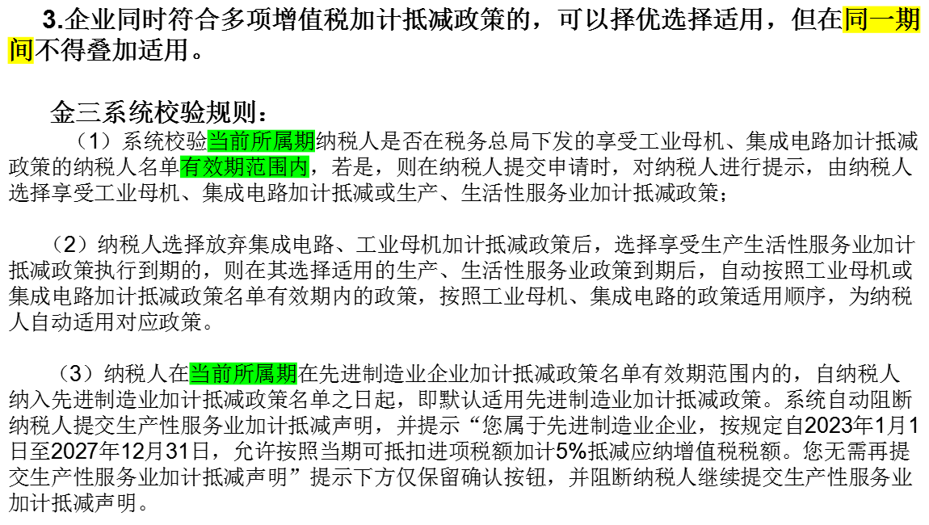

Slide 23
政策三：金融机构扶持小微企业发展
1. 金融机构小微企业及个体工商户1000 万元及以下小额贷款利息收入免征增值税政策
2. 金融机构小微企业及个体工商户100万元及以下小额贷款利息收入免征增值税政策
3. 为农户、小微企业及个体工商户提供融资担保及再担保业务免征增值税政策
4. 银行业金融机构、金融资产管理公司处置抵债不动产增值税可差额纳税
5. 支持小额贷款增值税免税优惠
6. 中国邮政储蓄银行三农金融事业部涉农贷款可选择简易计税
7. 金融机构农户贷款收入免征增值税

Slide 24
1.金融机构小微企业及个体工商户1000 万元及以下小额贷款利息收入免征增值税政策
政策文件：
《财政部 税务总局关于金融机构小微企业贷款利息收入免征增值税政策的公告》 (2023年第16号)
政策要点：
2027年12月31日前，对金融机构向小型企业、微型企业和个体工商户发放小额贷款取得的利息收入，免征增值税。金融机构可以选择以下两种方法之一适用免税：
（1）对金融机构向小型企业、微型企业和个体工商户发放的，利率水平不高于全国银行间同业拆借中心公布的贷款市场报价利率 (LPR) 150% (含本数) 的单笔小额贷款取得的利息收入，免征增值税；高于全国银行间同业拆借中心公布的贷款市场报价利率 (LPR) 150%的单笔小额贷款取得的利息收入，按照现行政策规定缴纳增值税。
（2）对金融机构向小型企业、微型企业和个体工商户发放单笔小额贷款取得的利息收入中，不高于该笔贷款按照全国银行间同业拆借中心公布的贷款市场报价利率 (LPR) 150% (含本数 )计算的利息收入部分，免征增值税；超过部分按照现行政策规定缴纳增值税。
金融机构可按会计年度在以上两种方法之间选定其一作为该年的免税适用方法，一经选定，该会计年度内不得变更。

Slide 25
2023年1月1日至2023年12月31日，金融机构，是指经人民银行、金融监管总局批准成立的已通过监管部门上一年度 “两增两控”考核的机构， 以及经人民银行、金融监管总局、证监会批准成立的开发银行及政策性银行、外资银行和非银行业金融机构。“两增两控”是指单户授信总额 1000 万元以下 (含) 小微企业贷款同比增速不低于各项贷款同比增速，有贷款余额的户数不低于上年同期水平，合理控制小微企业贷款资产质量水平和贷款综合成本 (包括利率和贷款相关的银行服务收费) 水平。金融机构完成 “两增两控”情况， 以金融监管总局及其派出机构考核结果为准。
2024年1月1日至2027年12月31日，金融机构，是指经中国人民银行、金融监管总局批准成立的已实现监管部门上一年度提出的小微企业贷款增长目标的机构， 以及经中国人民银行、金融监管总局、 中国证监会批准成立的开发银行及政策性银行、外资银行和非银行业金融机构。金融机构实现小微企业贷款增长目标情况， 以金融监管总局及其派出机构考核结果为准。
小额贷款，是指单户授信小于 1000 万元 (含本数) 的小型企业、微型企业或个体工商户贷款；没有授信额度的，是指单户贷款合同金额且贷款余额在 1000 万元(含本数) 以下的贷款。

Slide 26
案例：
A 银行是一家通过 2022 年度监管部门“两增两控”考核的机构。2023 年第 3 季度，全国银行间同业拆借中心公布的贷款市场报价利率 (LPR) 为 3.55%，A 银行累计向 5 户小微企业发放 5 笔 1000 万元以下的小额贷款，其中：3 笔年利率为 6%，第3 季度确认利息收入 36 万元 (不含税，下同) ，2 笔年利率为3%，第 3 季度确认利息收入 12 万元。10 月份，A 银行在进行纳税申报时，可按会计年度在规定的两种方法之间选定其中一种作为该年的免税适用方法，享受免征增值税优惠；免税适用方法一经选定，该会计年度内不得变更。
方法一：A 银行 3 笔 6%利率【超过LPR150%( 5.325%=3.55%× 150%) 】的小额贷款利息收入不适用免征增值税优惠，应按照 6%税率计算增值税销项税额 2.16 万元 ( =36 × 6%) 。2 笔 3%利率【未超过 LPR150% ( 5.325%=3.55% × 150% ) 】的小额贷款利息收入可以按规定免征增值税 0.72 万元 ( =12 ×6%) 。按照方法一，A 银行合计免征增值税 0.72 万元。
方法二：A 银行 3 笔 6%利率的小额贷款取得的利息收入中，不高于该笔贷款按照LPR150%计算的利息收入部分 ( 31.95=36×5.325% ÷6% ) ，可以按规定免征增值税 1.917 万元 ( =31.95×6% ) ；高于该笔贷款按照 LPR150%计算的利息收入部分( 4.05=36-31.95 ) ，不能享受免税优惠，应按照 6%税率计算增值税销项税额 0.243 万元 ( =4.05 × 6%) 。2 笔 3%利率的小额贷款取得的利息收入，均不高于该笔贷款按照 LPR150%计算的利息收入，可以按规定免征增值税 0.72 万元 (=12*6%) 。按照方法二，A 银行合计免征增值税 2.637 万元。

Slide 27
2.金融机构小微企业及个体工商户100万元及以下小额贷款利息收入免征增值税政策
政策文件：
《财政部 税务总局关于支持小微企业融资有关税收政策的公告》（2023年第13号）
政策要点：
2027 年12月31日前，对金融机构向小型企业、微型企业及个体工商户发放小额贷款取得的利息收入，免征增值税。

Slide 28
总局支持小微企业和个体工商户发展等税费优惠政策即问即答
【问题4】 《财政部税务总局关于支持小微企业融资有关税收政策的公告》 （2023年第13号）规定，对金融机构向小型企业、微型企业及个体工商户发放小额贷款取得的利息收入，免征增值税。上述金融机构，是否包括小额贷款公司？ （货物劳务税司答复）
答：《财政部国家税务总局关于全面推开营业税改征增值税试点的通知》（财税〔2016〕36号，以下简称36号文件）对营改增试点行业增值税基本税制要素、税收优惠政策等予以统一明确，其中已对适用增值税政策的金融机构范围作出明确规定，《财政部税务总局关于支持小微企业融资有关税收政策的公告》（2023年第13号）所称金融机构， 应适用36号文件的统一规定，即金融机构是指（1）银行：包括人民银行、商业银行、政策性银行； （2）信用合作社； （3）证券公司；（4）金融租赁公司、证券基金管理公司、财务公司、信托投资公司、证券投资基金； （5）保险公司； （6）其他经人民银行、金融监管总局、证监会批准成立且经营金融保险业务的机构等。按照上述现行政策规定，经省级金融管理部门批准成立的小额贷款公司，不属于上述金融机构的范围。

Slide 29
3.为农户、小微企业及个体工商户提供融资担保及再担保业务免征增值税政策
政策文件：
《财政部 税务总局关于延续执行农户、小微企业和个体工商户融资担保增值税政策的公告》（2023年第18号）
政策要点：
2027 年 12 月 31 日前，纳税人为农户、小型企业、微型企业及个体工商户借款、发行债券提供融资担保取得的担保费收入， 以及为原担保提供再担保取得的再担保费收入，免征增值税。

Slide 30
【问题5】《财政部税务总局关于延续执行农户、小微企业和个体工商户融资担保增值税政策的公告》（2023年第18号）第一条规定中的“纳税人”是否包括自然人？ （货物劳务税司答复）
答：《财政部税务总局关于延续执行农户、小微企业和个体工商户融资担保增值税政策的公告》（2023年第18号，以下称18号公告）第一条规定，纳税人为农户、小型企业、微型企业及个体工商户借款、发行债券提供融资担保取得的担保费收入，以及为上述融资担保提供再担保取得的再担保费收入，免征增值税。
增值税纳税人包括单位和个人（含自然人），18号公告未将自然人从政策适用主体中排除，因此，包括自然人在内的所有纳税人为农户、小型企业、微型企业及个体工商户借款、发行债券提供融资担保及再担保服务，均可按规定适用上述免征增值税政策。

Slide 31
4.银行业金融机构、金融资产管理公司处置抵债不动产增值税可差额纳税
政策文件：
1.《关于继续实施银行业金融机构、金融资产管理公司不良债权以物抵债有关税收政策的公告》（财政部 税务总局公告2023年第35号）
2.《关于银行业金融机构、金融资产管理公司不良债权以物抵债有关税收政策的公告》（财政部 税务总局公告2022年第31号）
政策要点：
1.自2022年8月1日至2027年12月31日，银行业金融机构、金融资产管理公司中的增值税一般纳税人处置抵债不动产，可选择以取得的全部价款和价外费用扣除取得该抵债不动产时的作价为销售额，适用9%税率计算缴纳增值税。
2.按照上述规定从全部价款和价外费用中扣除抵债不动产的作价，应当取得人民法院、仲裁机构生效的法律文书。
3.选择上述办法计算销售额的银行业金融机构、金融资产管理公司，接收抵债不动产取得增值税专用发票的，其进项税额不得从销项税额中抵扣；处置抵债不动产时，抵债不动产作价的部分不得向购买方开具增值税专用发票。

Slide 32
这是对增值税不动产差额征税的突破：不同于转让不动产的增值税一般处理，属于一种特殊处理。
转让不动产的增值税处理，通常有两种类型，一是适用简易计税方法，允许差额征税，即以取得的全部价款和价外费用扣除不动产购置原价或者取得不动产时的作价后的余额为销售额，按照5%的征收率计算应纳税额;二是适用一般计税方法，不允许差额征税，即以取得的全部价款和价外费用为销售额，按照适用税率(2019年4月1日起为9%)计算应纳税额。需要注意的是，一般计税方法下，是以取得的全部价款和价外费用为销售额，不得扣除不动产购置原价或者取得不动产时的作价。
根据《纳税人转让不动产增值税征收管理暂行办法》(国家税务总局公告2016年第14号印发)的相关规定，影响一般纳税人适用简易或一般计税方法的重要因素是，所转让不动产的当初取得时间是否在2016年5月1日(全面推开营业税改征增值税试点开始时间)之后。对于一般纳税人转让其2016年5月1日后取得的不动产，必须适用一般计税方法;而一般纳税人转让其2016年4月30日前取得的不动产，可以选择适用简易计税方法计税，也可以选择适用一般计税方法计税。

Slide 33
新政策延续优化部分：
该公告对《财政部 税务总局关于银行业金融机构、金融资产管理公司不良债权以物抵债有关税收政策的公告》（公告2022年第31号）规定的优惠政策进行了延续，与原31号公告相比，本公告进一步明确了两点：
一是选择差额计算销售额的银行业金融机构、金融资产管理公司，接收抵债不动产取得增值税专用发票的，其进项税额不得从销项税额中抵扣；
二是适用本公告税收优惠政策的金融资产管理公司除了五家全国性资产管理公司外，地方性金融资产管理公司也可以适用。

Slide 34
5.支持小额贷款增值税免税优惠
政策文件：
《关于延续实施小额贷款公司有关税收优惠政策的公告》（财政部 税务总局公告2023年第54号）
政策要点：
2027年12月31日前，对经省级地方金融监督管理部门批准成立的小额贷款公司取得的农户小额贷款利息收入，免征增值税。本公告所称小额贷款，是指单笔且该农户贷款余额总额在10万元（含本数）以下的贷款。

Slide 35
6.中国邮政储蓄银行三农金融事业部涉农贷款可选择简易计税
政策文件：
《关于延续实施中国邮政储蓄银行三农金融事业部涉农贷款增值税政策的公告》（财政部 税务总局公告2023年第66号）
政策要点：
2027年12月31日前，中国邮政储蓄银行纳入“三农金融事业部”改革的各省、自治区、直辖市、计划单列市分行下辖的县域支行，提供农户贷款、农村企业和农村各类组织贷款（具体贷款业务清单见附件）取得的利息收入，可以选择适用简易计税方法按照3%的征收率计算缴纳增值税。

Slide 36
7.金融机构农户贷款收入免征增值税
政策文件：
《关于延续实施金融机构农户贷款利息收入免征增值税政策的公告》（财政部 税务总局公告2023年第67号）
政策要点：
2027年12月31日前，对金融机构向农户发放小额贷款取得的利息收入，免征增值税。金融机构应将相关免税证明材料留存备查，单独核算符合免税条件的小额贷款利息收入，按现行规定向主管税务机关办理纳税申报；未单独核算的，不得免征增值税。所称小额贷款，是指单户授信小于100万元（含本数）的农户贷款；没有授信额度的，是指单户贷款合同金额且贷款余额在100万元（含本数）以下的贷款。

Slide 37
政策四、吸纳重点群体就业税费减免政策
政策文件：
《财政部 税务总局 人力资源社会保障部 农业农村部关于进一步支持重点群体创业就业有关税收政策的公告》 (2023年第 15 号)
政策要点：
自 2023 年 1 月 1 日至 2027 年 12 月 31 日，企业招用脱贫人口，以及在人力资源社会保障部门公共就业服务机构登记失业半年以上且持《就业创业证》或《就业失业登记证》 (注明“企业吸纳税收政策”) 的人员，与其签订 1 年以上期限劳动合同并依法缴纳社会保险费的，自签订劳动合同并缴纳社会保险当月起，在 3 年内按实际招用人数予以定额依次扣减增值税、城市维护建设税、教育费附加、地方教育附加和企业所得税优惠。定额标准为每人每年 6000 元，最高可上浮 30%，各省、 自治区、直辖市人民政府可根据本地区实际情况在此幅度内确定具体定额标准。 (上浮30%，7800元)

Slide 38
政策五、吸纳退役士兵就业税费减免政策
政策文件：
《财政部 税务总局 退役军人事务部关于进一步扶持自主就业退役士兵创业就业有关税收政策的公告》(2023 年第 14号)
政策要点：
2023 年 1 月 1 日至 2027 年 12 月 31 日，招用自主就业退役士兵，与其签订 1 年以上期限劳动合同并依法缴纳社会保险费的， 自签订劳动合同并缴纳社会保险当月起，在3年内按实际招用人数予以定额依次扣减增值税、城市维护建设税、教育费附加、地方教育附加和企业所得税优惠。定额标准为每人每年 6000 元，最高可上浮 50%，各省、 自治区、直辖市人民政府可根据本地区实际情况在此幅度内确定具体定额标准。（上浮50%，9000元）

Slide 39
政策六、重点群体创业税费减免政策
政策文件：
《财政部 税务总局 人力资源社会保障部 农业农村部关于进一步支持重点群体创业就业有关税收政策的公告》(2023年第15号)
政策要点：
自 2023 年 1 月 1 日至 2027 年 12 月 31 日，上述人员从事个体经营的，自办理个体工商户登记当月起，在 3 年( 36 个月)内按每户每年 20000 元为限额依次扣减其当年实际应缴纳的增值税、城市维护建设税、教育费附加、地方教育附加和个人所得税。限额标准最高可上浮 20%，各省、 自治区、直辖市人民 政府可根据本地区实际情况在此幅度内确定具体限额标准。
（上浮20%，24000元）

Slide 40
政策七、退役士兵创业税费减免政策
政策文件：
《财政部 税务总局 退役军人事务部关于进一步扶持自主就业退役士兵创业就业有关税收政策的公告》(2023 年第 14号)
政策要点：
自2023 年 1 月 1 日至 2027 年 12 月 31 日， 自主就业退役士兵从事个体经营的，自办理个体工商户登记当月起，在 3 年( 36 个月) 内按每户每年 20000 元为限额依次扣减其当年实际应缴纳的增值税、城市维护建设税、教育费附加、地方教育附加和个人所得税。限额标准最高可上浮 20%，各省、 自治区、直辖市人民政府可根据本地区实际情况在此幅度内确定具体限额标准。（上浮20%，24000元）
自主就业退役士兵，是指依照《退役士兵安置条例》( 国务院 中央军委令第 608 号 )的规定退出现役并按自主就业方式 安置的退役士兵。

Slide 41
1.税费优惠政策落实工作简报（问题答复专刊之六）
2023年第46期——自主就业退役士兵、重点群体创业就业税费优惠政策即问即答之一（8问）
2.税费优惠政策落实工作简报（问题答复专刊之七）
2023年第47期——自主就业退役士兵、重点群体创业就业税费优惠政策即问即答之二（10问）

Slide 42
【问题5】15号公告规定，企业招用重点群体，与其签订1年以上期限劳动合同并依法缴纳社会保险费的，自签订劳动合同并缴纳社会保险当月起享受政策。实践中如何把握“依法缴纳社会保险费”的标准？具体包括以下情况：（1）企业因享受社保缓缴政策未缴或经营困难已办缴费登记但欠缴社保费；（2）企业前期未缴社保，后一次性补缴社保； （3）部分企业尤其是中小企业仅为招用的有关人员缴纳部分社会保险费；（4）部分员工已参加新型农村合作医疗，未在就业企业参加职工医保。（政策法规司答复）
答：企业是否依法为员工缴纳社会保险费，属于人社、医保部门管理职责。现行重点群体创业就业税费优惠政策的征管规定专门要求，企业招用重点群体就业需向当地人社部门申请，由人社部门核实企业是否与招用人员签订了1年以上期限劳动合同，并依法为招用人员缴纳社会保险。从税务部门职责出发，如果对企业是否依法为招录的重点群体缴纳社保存在疑问，可以请当地人社、医保部门协助核查。

Slide 43
【问题6】使用劳务外包或者劳务派遣方式招用人员的情况下， 是由实际用工企业享受退役士兵和重点群体税费优惠政策，还是由外包公司或者劳务派遣公司享受该优惠政策？（政策法规司答复）
答：14号公告、15号公告均规定，企业招用自主就业退役士兵、重点群体，与其签订1年以上期限劳动合同并依法缴纳社会保险费的，自签订劳动合同并缴纳社会保险当月起享受政策。按照上述规定，如果员工与外包公司或者劳务派遣公司签订1年以上劳动合同并由其缴纳社保，应当由外包公司或者劳务派遣公司享受该优惠政策。
【问题7】总公司与重点人群签订劳动合同，员工实际在分公司工作，并由分公司为其缴纳社保，应当由总公司还是分公司享受税收政策？ （政策法规司答复）
答：14号公告、15号公告均规定，企业招用自主就业退役士兵、重点群体，与其签订1年以上期限劳动合同并依法缴纳社会保险费的，自签订劳动合同并缴纳社会保险当月起享受政策。上述规定的要点在于通过签订1年以上劳动合同确定招录的事实。依法缴纳社保属于附加条件，目的在于更好维护员工合法权益，促进重点人群实现较高质量就业。因此，对于与总公司签订劳动合同，分公司缴纳社保的情形，应当由总公司享受政策。

Slide 44
政策八、宣传文化免征增值税
政策文件：
《财政部 税务总局关于延续宣传文化增值税优惠政策的公告》（财政部 税务总局公告2021年第10号）
《关于延续实施宣传文化增值税优惠政策的公告》（财政部 税务总局公告2023年第60号）
政策要点：
2027年12月31日前，对特定的出版物在出版环节分别执行增值税100%、50%先征后退的政策；对特定印刷、制作业务执行增值税100%先征后退的政策；免征图书批发、零售环节增值税；对科普单位的门票收入，以及县级及以上党政部门和科协开展科普活动的门票收入免征增值税。

Slide 45
1. 对下列出版物在出版环节执行增值税100%先征后退的政策：
(1) 中国共产党和各民主党派的各级组织的机关报纸和机关期刊，各级人大、政协、政府、工会、共青团、妇联、残联、科协的机关报纸和机关期刊，新华社的机关报纸和机关期刊，军事部门的机关报纸和机关期刊。上述各级组织不含其所属部门。机关报纸和机关期刊增值税先征后退范围掌握在一个单位一份报纸和一份期刊以内。
(2) 专为少年儿童出版发行的报纸和期刊，中小学的学生教科书。
(3) 专为老年人出版发行的报纸和期刊。
(4) 少数民族文字出版物。
(5) 盲文图书和盲文期刊。
(6) 经批准在内蒙古、广西、西藏、宁夏、新疆五个自治区内注册的出版单位出版的出版物。
(7) 列入本公告附件1的图书、报纸和期刊。
2.对下列出版物在出版环节执行增值税50%先征后退的政策：
(1)各类图书、期刊、音像制品、电子出版物，但本公告第一条第（一）项规定执行增值税100%先征后退的出版物除外。
(2)列入本公告附件2的报纸。
3.对下列印刷、制作业务执行增值税100%先征后退的政策：
(1)对少数民族文字出版物的印刷或制作业务。
(2)列入本公告附件3的新疆维吾尔自治区印刷企业的印刷业务。

Slide 46
政策九、科技企业孵化器、大学科技园、众创空间
政策文件：
《关于继续实施科技企业孵化器、大学科技园和众创空间有关税收政策的公告》（财政部 税务总局 科技部 教育部公告2023年第42号）
政策要点：
对国家级、省级科技企业孵化器、大学科技园和国家备案众创空间自用以及无偿或通过出租等方式提供给在孵对象使用的房产、土地，免征房产税和城镇土地使用税；对其向在孵对象提供孵化服务取得的收入，免征增值税。本公告所称孵化服务是指为在孵对象提供的经纪代理、经营租赁、研发和技术、信息技术、鉴证咨询服务。
执行期限延长至2027年12月31日。

Slide 47
政策十、医疗服务免征增值税
政策文件：
1.《财政部、税务总局关于明确养老机构免征增值税等政策的通知》(财税〔2019〕20号)
2.《财政部 税务总局关于延长部分税收优惠政策执行期限的公告》（财政部 税务总局公告2021年第6号）
3.《关于延续实施医疗服务免征增值税等政策的公告》（财政部 税务总局公告2023年第68号）
政策要点：
自2019年2月1日至2027年12月31日，医疗机构接受其他医疗机构委托，按照不高于地（市）级以上价格主管部门会同同级卫生主管部门及其他相关部门制定的医疗服务指导价格（包括政府指导价和按照规定由供需双方协商确定的价格等），提供《全国医疗服务价格项目规范》所列的各项服务，可适用《营业税改征增值税试点过渡政策的规定》（财税〔2016〕36号）第一条第（七）项规定的免征增值税政策。

Slide 48
政策十一、转让创新企业CDR取得的差价收入免征增值税
政策文件：
《关于继续实施创新企业境内发行存托凭证试点阶段有关税收政策的公告》（财政部 税务总局 中国证监会公告2023年第22号）
政策要点：
1.对个人投资者转让创新企业CDR取得的差价收入，暂免征收增值税。
2.对单位投资者转让创新企业CDR取得的差价收入，按金融商品转让政策规定征免增值税。
3.自2023年9月21日至2025年12月31日，对公募证券投资基金（封闭式证券投资基金、开放式证券投资基金）管理人运营基金过程中转让创新企业CDR取得的差价收入，暂免征收增值税。
4.对合格境外机构投资者（QFII）、人民币合格境外机构投资者（RQFII）委托境内公司转让创新企业CDR取得的差价收入，暂免征收增值税。

Slide 49
政策十二、经营公租房租金收入免征增值税
政策文件：
《关于继续实施公共租赁住房税收优惠政策的公告》（财政部 税务总局公告2023年第33号）
政策要点：
对公租房免征房产税；对经营公租房所取得的租金收入，免征增值税。公租房经营管理单位应单独核算公租房租金收入，未单独核算的，不得享受免征增值税、房产税优惠政策。执行期限延长至2023年12月31日。

Slide 50
政策十三、边销茶免征增值税政策
政策文件：
1.《关于继续执行边销茶增值税政策的公告》（财政部 税务总局公告2021年第4号）
2.《关于延续实施边销茶增值税政策的公告》（财政部 税务总局公告2023年第59号）
政策要点：
2027年12月31日前，对边销茶生产企业销售自产的边销茶及经销企业销售的边销茶免征增值税。本公告所称边销茶，是指以黑毛茶、老青茶、红茶末、绿茶为主要原料，经过发酵、蒸制、加压或者压碎、炒制，专门销往边疆少数民族地区的紧压茶。

Slide 51
政策十四、企业集团内单位之间资金无偿借贷行为免征增值税
政策文件：
1.《财政部 税务总局关于明确养老机构免征增值税等政策的通知》（财税〔2019〕20 号）
2.《财政部 税务总局关于延长部分税收优惠政策执行期限的公告》（财政部 税务总局公告2021年第6号）
3.《关于延续实施医疗服务免征增值税等政策的公告》（财政部 税务总局公告2023年第68号）
政策要点：
对企业集团内单位（含企业集团）之间的资金无偿借贷行为，免征增值税，执行期限延长至2027年12月31日。
——对所有中国企业集团内单位之间的资金无偿借贷行为免税。包括但不限于：集团母公司借给下属公司、下属公司借给集团母公司、下属公司间相互借贷（下属公司包括分、子公司）。
关注要点：
1、适用对象只针对企业集团，非企业集团并不适用该优惠政策。
2、适用对象只针对企业集团内单位间，并不适用于与企业集团外单位。
3、资金借贷必须无偿，有偿的不适用该优惠政策。

Slide 52
政策十五、支持农村饮水安全工程免征增值税
政策文件：
1.《财政部 税务总局关于继续实行农村饮水安全工程税收优惠政策的公告》（财政部 税务总局公告2019年第67号）
2.《财政部 税务总局关于延长部分税收优惠政策执行期限的公告》（财政部 税务总局公告2021年第6号）
3.《关于继续实施农村饮水安全工程税收优惠政策的公告》（财政部 税务总局公告2023年第58号）
政策要点：
对饮水工程运营管理单位向农村居民提供生活用水取得的自来水销售收入，免征增值税。执行期限延长至2027年12月31日。

Slide 53
政策十六、供热企业采暖费收入免征增值税
政策文件：
《关于延续实施供热企业有关税收政策的公告》（财政部 税务总局公告2023年第56号）
政策要点：
对供热企业向居民个人供热取得的采暖费收入免征增值税，执行期限延长至2027年供暖期结束。
政策十七、对国产抗艾滋病病毒药品免征增值税
政策文件：
1.《财政部 税务总局关于延续免征国产抗艾滋病病毒药品增值税政策的公告》（财政部 税务总局公告2019年第73号）
2.《财政部 税务总局关于延长部分税收优惠政策执行期限的公告》（财政部 税务总局公告2021年第6号）
3.《关于延续免征国产抗艾滋病病毒药品增值税政策的公告》（财政部 税务总局公告2023年第62号）
政策要点：
2027年12月31日前，对国产抗艾滋病病毒药品免征生产环节和流通环节增值税(国产抗艾滋病病毒药物免税品种清单见附件)。
享受上述免征增值税政策的国产抗艾滋病病毒药品，须为各省（自治区、直辖市）艾滋病药品管理部门按照政府采购有关规定采购的，并向艾滋病病毒感染者和病人免费提供的抗艾滋病病毒药品。药品生产企业和流通企业应将药品供货合同留存，以备税务机关查验。
抗艾滋病病毒药品的生产企业和流通企业应分别核算免税药品和其他货物的销售额；未分别核算的，不得享受增值税免税政策。

Slide 54
政策十八、对外开放的货物期货品种保税交割业务暂免征收增值税
政策文件：
1.《财政部 税务总局关于支持货物期货市场对外开放增值税政策的公告》（财政部 税务总局公告2020年第12号）
2.《财政部 税务总局关于支持货物期货市场对外开放有关增值税政策的公告》（财政部 税务总局公告2023年第21号）
政策要点：
2027年12月31日前，对经国务院批准对外开放的货物期货品种保税交割业务，暂免征收增值税。
上述期货交易中实际交割的货物，如果发生进口或者出口的，统一按照现行货物进出口税收政策执行。非保税货物发生的期货实物交割仍按《国家税务总局关于下发＜货物期货征收增值税具体办法＞的通知》（国税发〔1994〕244号）的规定执行。

Slide 55
政策十九、促进二手车经销
政策文件：
1.《财政部税务总局关于二手车经销有关增值税政策的公告》（财政部税务总局公告2020年第17号）
2.《关于延续实施二手车经销有关增值税政策的公告》（财政部 税务总局公告2023年第63号）
政策要点：
自2020年5月1日至2027年12月31日，从事二手车经销的纳税人销售其收购的二手车，由原按照简易办法依3%征收率减按2%征收增值税，改为减按0.5%征收增值税。

Slide 56
政策二十、支持文化产业发展
政策文件：
1.《关于继续实施支持文化企业发展增值税政策的通知》（财税〔2019〕17号）
2.《关于延续实施支持文化企业发展增值税政策的公告》（财政部 税务总局公告2023年第61号）
政策要点：
1.2027年12月31日前，对电影主管部门（包括中央、省、地市及县级）按照各自职能权限批准从事电影制片、发行、放映的电影集团公司（含成员企业）、电影制片厂及其他电影企业取得的销售电影拷贝（含数字拷贝）收入、转让电影版权（包括转让和许可使用）收入、电影发行收入以及在农村取得的电影放映收入，免征增值税。一般纳税人提供的城市电影放映服务，可以按现行政策规定，选择按照简易计税办法计算缴纳增值税。
2.2027年12月31日前，对广播电视运营服务企业收取的有线数字电视基本收视维护费和农村有线电视基本收视费，免征增值税。

Slide 57
感谢您的聆听

